Slide 1

數學課本144頁
看閱讀學數學
0623(三) 學習任務之數學ppt2

Slide 2

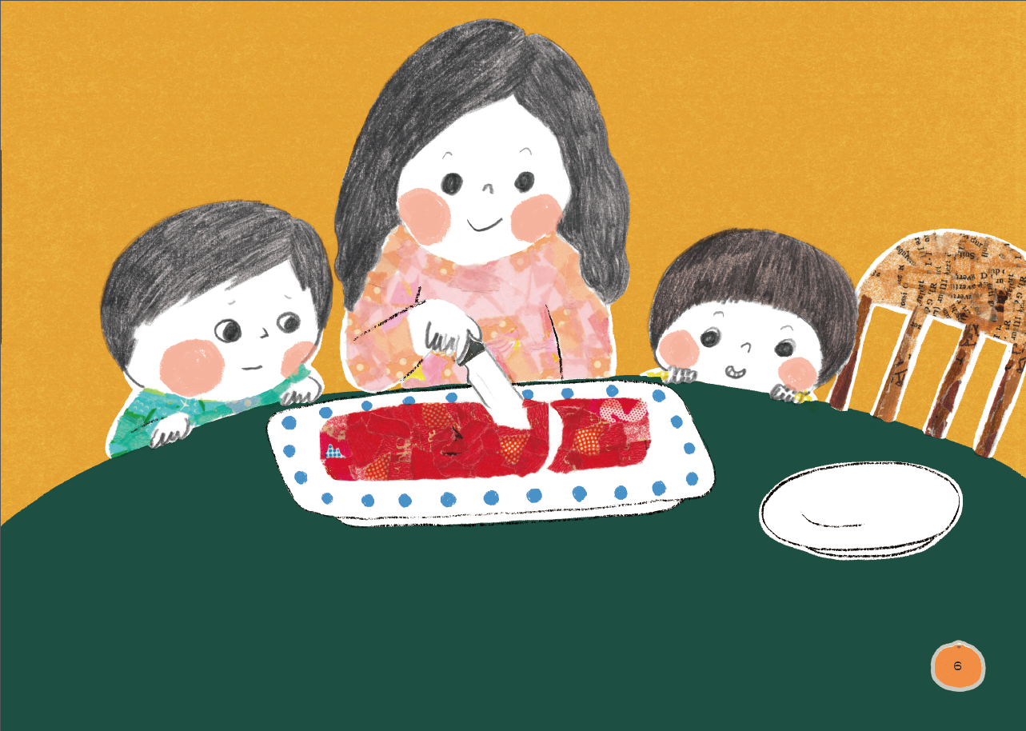




關鍵提問
媽媽怎麼分熱狗？這樣分公平嗎？
媽媽把熱狗接起來重新從中間分一半。請問這樣是否公平?

Slide 3

關鍵提問
如果你是媽媽，你會怎麼分？
自由發表。

Slide 4
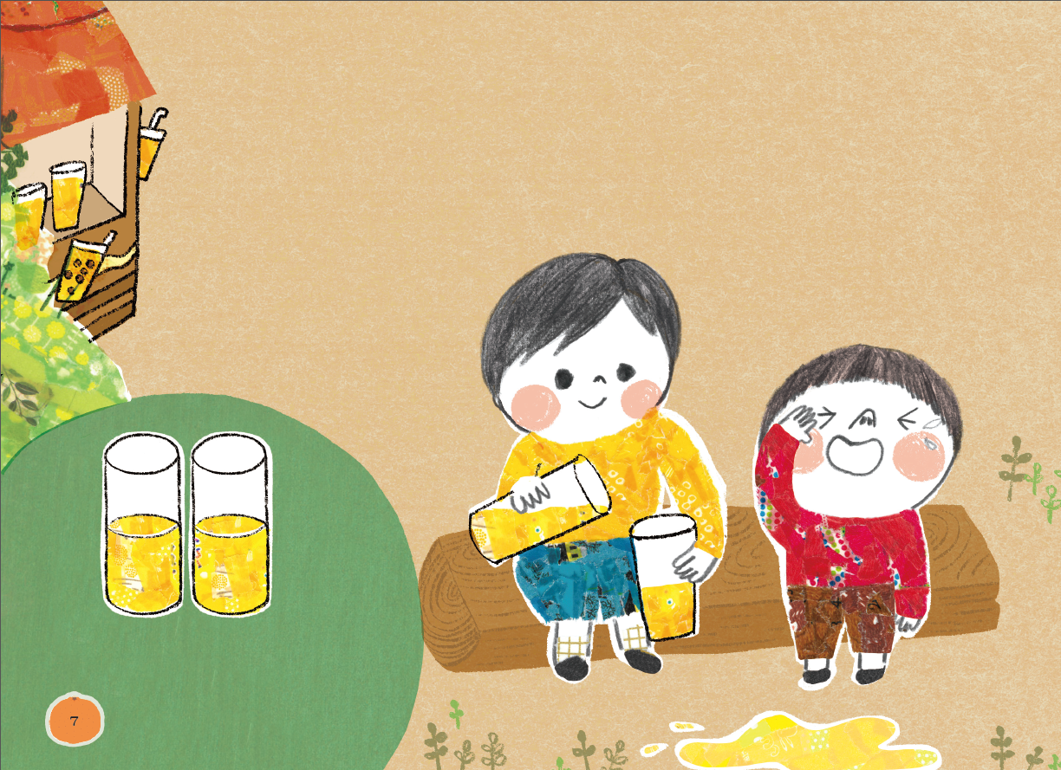
關鍵提問
他們去了哪裡？什麼時候去的？
園遊會，吃過早餐後。

Slide 5
關鍵提問
兩兄弟各買了什麼？
各買了一杯柳橙汁。

Slide 6
關鍵提問
發生了什麼事？怎麼解決？
你會像哥哥一樣，分一點果汁給弟弟嗎?

Slide 7
關鍵提問
哥哥把果汁分給弟弟的方法公平嗎？為什麼？
哥哥和弟弟的杯子一樣大，現在杯子裡果汁一樣高，所以一樣多。

Slide 8
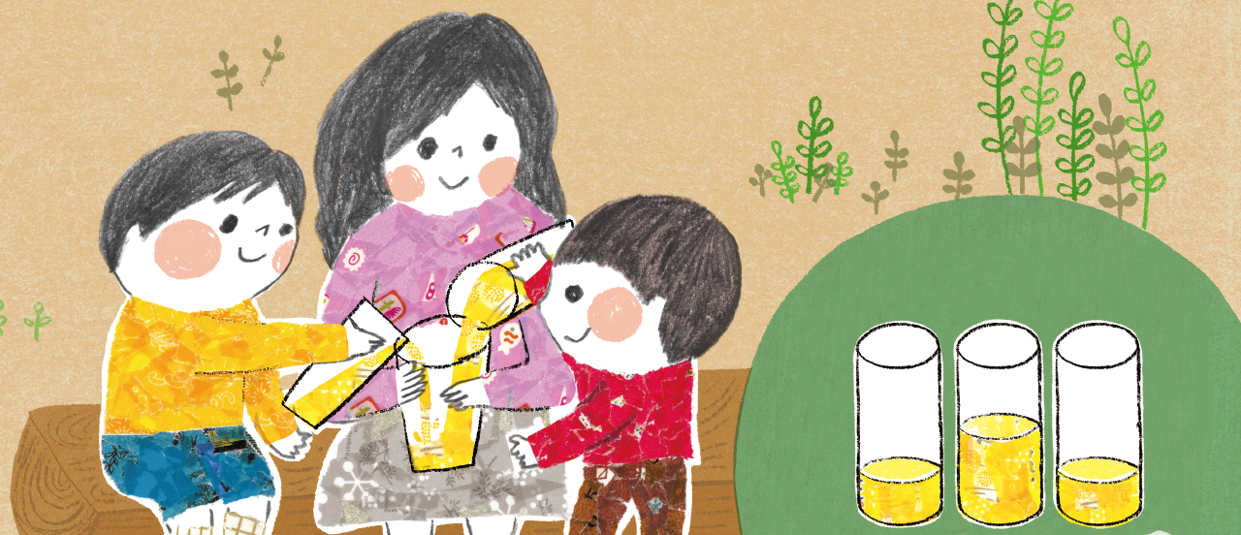
關鍵提問
哥哥和弟弟做了什麼事情？
兩兄弟把自己的果汁分成兩半，再把其中的一半倒在媽媽的杯子裡。

Slide 9
關鍵提問
最後誰的杯子內的果汁最多？為什麼？
哥哥和弟弟都把自己的一半倒給媽媽，媽媽杯子裡的果汁最高，就是最多。

Slide 10
關鍵提問
有沒有其他辦法，能把果汁公平分給3個人？
想一想，容易平分成一樣嗎?

Slide 11
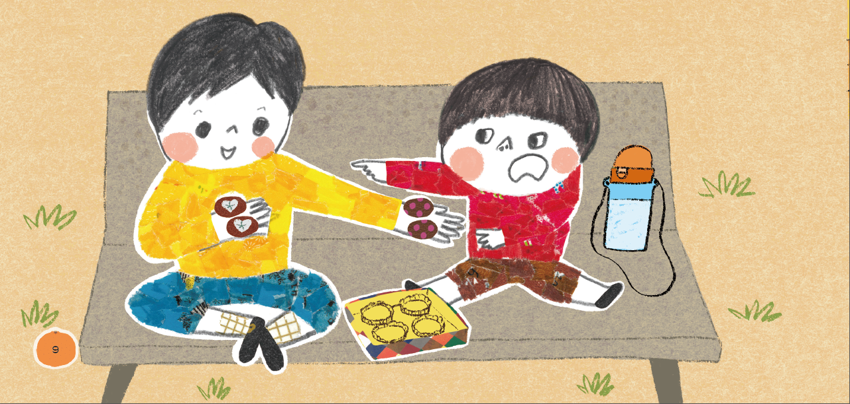
關鍵提問
隔壁奶奶送他們什麼禮物？
隔壁奶奶送給他們一盒巧克力。

Slide 12
請接著
0623(三) 學習任務之數學ppt2

